Slide 1
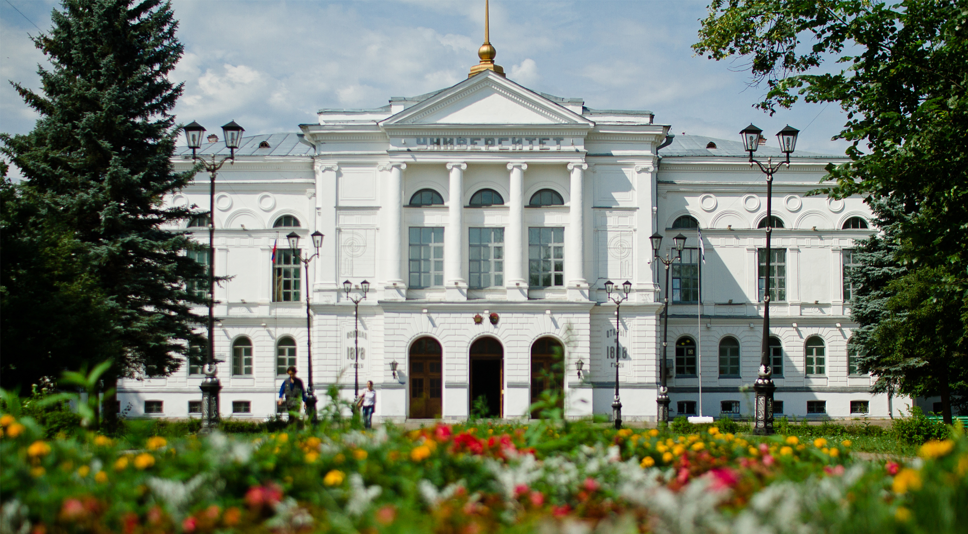
Отдел ГО, ЧС и пожарной безопасности Курсовое обучение на 2022 год по рабочей программе по подготовке работников ТГУ в области гражданской обороны и защиты от чрезвычайных ситуаций тема №3

Slide 2
Порядок и правила использования средства индивидуальной и коллективной защиты, а также средств пожаротушения, имеющихся в организации.
Обучение в области ГО и ЧС, 2022 год, тема №3

Slide 3
УЧЕБНЫЕ ВОПРОСЫ
Учебный вопрос № 1. Виды, назначение и правила пользования средствами коллективной и индивидуальной защиты. Действия работников при получении, проверке применении и хранении средств индивидуальной защиты органов дыхания.
Учебный вопрос № 2. Практическое изготовление и применение подручных средств защиты органов дыхания.
Учебный вопрос № 3. Действия при укрытии в защитных сооружениях. Меры безопасности при нахождении в защитных сооружениях.
Учебный вопрос № 4. Основные требования пожарной безопасности на рабочем месте. Технические и первичные средства пожаротушения и их расположение. Действия при их применении.
Обучение в области ГО и ЧС, 2022 год, тема №3

Slide 4
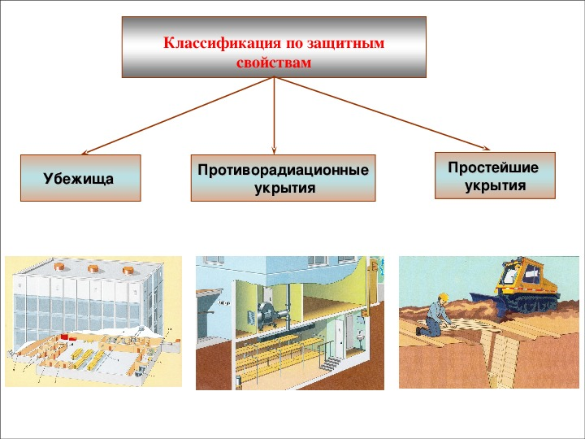
Учебный вопрос № 1.
Виды, назначение и правила пользования средствами коллективной и индивидуальной защиты. Действия работников при получении, проверке применении и хранении средств индивидуальной защиты органов дыхания.
По количеству защищаемого населения средства защиты подразделяются на коллективные и индивидуальные.
К коллективным средствам защиты относятся защитные сооружения гражданской обороны.
Обучение в области ГО и ЧС, 2022 год, тема №3

Slide 5
Убежище гражданской обороны – защитное сооружение гражданской обороны, обеспечивающее в течение определенного времени защиту укрываемых от воздействий поражающих факторов ядерного оружия и обычных средств поражения, бактериальных (биологических) средств, отравляющих веществ, а также при необходимости от катастрофического затопления, химически опасных веществ, радиоактивных продуктов при разрушении ядерных энергоустановок, высоких температур и продуктов горения при пожаре.
Убежища классифицируются по защитным свойствам, по вместимости, по месту расположения, по обеспечению фильтровентиляционным оборудованием и по времени (условиям) возведения.
По защитным свойствам убежища подразделяются на I-IV классы в зависимости от избыточного давления во фронте ударной волны ядерного взрыва и кратности ослабления ионизирующего излучения.
По времени возведения различают заблаговременно построенные убежища (в мирное время) и быстровозводимые, построенные в угрожаемый период с упрощенным внутренним оборудованием.
По месту расположения относительно застройки убежища подразделяют на встроенные и отдельно стоящие. Кроме того убежища могут быть расположены в горных выработках, подземном пространстве городов, в метрополитенах и др.
По вертикальной посадке убежища могут быть: заглубленные (подвальные), полузаглубленные и возвышающиеся (встроенные в первые этажи зданий).
Убежища характеризуются наличием прочных стен, перекрытий и дверей, наличием герметических конструкций и фильтровентиляционных устройств.
Обучение в области ГО и ЧС, 2022 год, тема №3

Slide 6
Противорадиационное укрытие (ПРУ) - защитное сооружение, обеспечивающее защиту укрываемых от воздействия ионизирующих излучений при радиоактивном заражении (загрязнении) местности и допускающее непрерывное пребывание в нем укрываемых в течение определенного времени.
При соответствующей прочности конструкций ПРУ могут частично защищать людей от воздействия ударной волны, обломков разрушающихся зданий, а также непосредственного попадания на кожу и одежду капель отравляющих веществ и аэрозолей бактериальных средств.
Часть ПРУ строится заблаговременно, в мирное время, другие возводятся (приспосабливаются) только в предвидении чрезвычайных ситуаций или при возникновении угрозы вооруженного конфликта.
К ПРУ предъявляется ряд требований. Они должны обеспечить необходимое ослабление радиоактивных излучений, защитить при авариях на химически опасных объектах, сохранить жизнь людям при некоторых стихийных бедствиях: бурях, ураганах, смерчах, тайфунах, снежных заносах.
Для освещения используется эклектическая сеть, а при аварии - аккумуляторные батареи и различного типа фонари.
Обучение в области ГО и ЧС, 2022 год, тема №3

Slide 7
Простейшие укрытия – это сооружения, не требующие специального строительства, которые обеспечивают частичную защиту укрываемых от воздушной ударной волны, светового излучения ядерного взрыва и летящих обломков разрушенных зданий, снижают воздействие ионизирующих излучений на радиоактивно зараженной местности, а в ряде случаев защищают от непогоды и других неблагоприятных условий.
Простейшие укрытия, типа щели, траншеи (открытой и перекрытой), окопа, блиндажа, землянки, подвала прошли большой исторический путь, но мало чем изменились по существу.
Все эти сооружении максимально просты, возводятся с минимальными затратами времени и материалов.
В качестве простейших укрытий наряду с траншеями и щелями могут быть использованы землянки, а также подвалы, подполы, погреба, внутренние помещения зданий.
При наличии времени и материалов эти помещения также доводятся до требований к противорадиационным укрытиям.
Обучение в области ГО и ЧС , 2022 год, тема №3

Slide 8
Встроенные и отдельно стоящие ЗС ГО допускается использовать в хозяйственных целях при выполнении обязательных требований к помещениям данного функционального назначения под:
- санитарно-бытовые помещения;
- помещения культурного обслуживания и помещения для учебных занятий;
- производственные помещения, отнесенные по пожарной опасности к категориям Г и Д, в которых осуществляются технологические процессы, не сопровождающиеся выделением вредных жидкостей, паров и газов, опасных для людей, и не требующие естественного освещения;
- технологические, транспортные и пешеходные тоннели;
- помещения дежурных эклектиков, связистов, ремонтных бригад;
- гаражи для легковых автомобилей, подземные стоянки автомобилей;
- складские помещения для хранения несгораемых, а также для сгораемых материалов при наличии автоматической системы пожаротушения;
- помещения торговли и питания;
- спортивные помещения (залы, стрелковые тиры);
- помещения бытового обслуживания населения (ателье, мастерские, приемные пункты);
- вспомогательные (подсобные) помещения лечебных учреждений.
Обучение в области ГО и ЧС , 2022 год, тема №3

Slide 9
При эксплуатации ЗС ГО в мирное время запрещается:
- перепланировка помещений;
- устройство отверстий или проемов в ограждающих конструкциях;
- нарушение герметизации и гидроизоляции;
- демонтаж оборудования;
- применение сгораемых синтетических материалов при отделке помещений.
При наличии проектного обоснования и согласования (заключения) органа управления по делам гражданской обороны и защиты от чрезвычайных ситуаций допускается устройство временных легкосъемных перегородок из негорючих и нетоксичных материалов с учетом возможности их демонтажа в период приведения ЗС ГО в готовность к приему укрываемых.
Обучение в области ГО и ЧС , 2022 год, тема №3

Slide 10
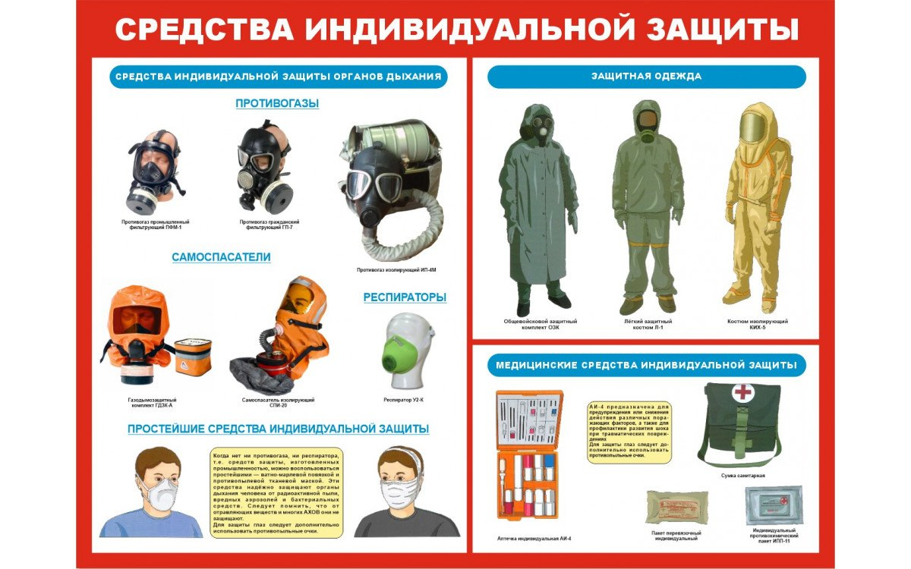
Средства индивидуальной защиты (СИЗ) гражданской обороны - предмет или группа предметов, предназначенных для защиты человека или животного от радиоактивных, отравляющих и аварийно химически опасных веществ, бактериальных (биологических) средств, светового и теплового излучения.
Большую часть таких средств человек носит при себе. В зависимости от предназначения СИЗ подразделяются на:
- средства защиты органов дыхания (фильтрующие противогазы, респираторы, пневмошлемы, пневмомаски, изолирующие противогазы);
- специальную одежду и обувь;
- средства защиты рук, головы, лица, органов слуха, глаз и др.
Обучение в области ГО и ЧС , 2022 год, тема №3

Slide 11
В соответствии с ГОСТ 12.4.034-2017 межгосударственный стандарт «Система стандартов безопасности труда. Средства индивидуальной защиты органов дыхания. Классификация и маркировка» СИЗОД по конструкции и принципу действия подразделяют на 3 группы:
1) Изолирующие СИЗОД - СИЗОД, изолирующие дыхательные пути от окружающей атмосферы и подающие пригодную для дыхания газовую дыхательную смесь (ГДС) из чистой зоны (неавтономные СИЗОД) или из источника дыхательной смеси, являющегося составной частью СИЗОД (автономные СИЗОД).
2) Фильтрующие СИЗОД - СИЗОД, обеспечивающие с помощью фильтров очистку воздуха, вдыхаемого пользователем из окружающей среды.
3) Изолирующие-фильтрующие аппараты (ИФА) - СИЗОД, обеспечивающие человека ГДС пригодной для дыхания в фильтрующем и изолирующем режимах защиты.
Обучение в области ГО и ЧС , 2022 год, тема №3

Slide 12
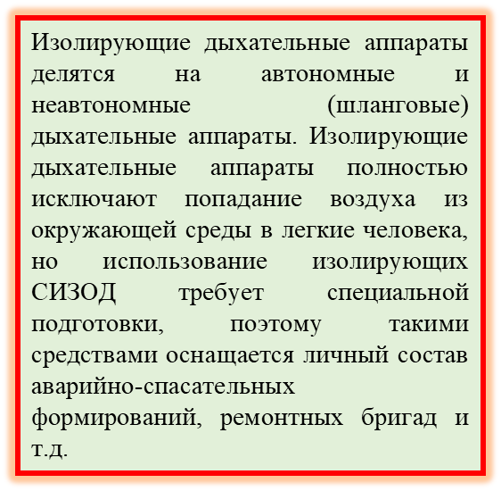
Изолирующие СИЗОД предназначены для защиты от вредных веществ неизвестного состава и концентраций или при объемной доле вредных веществ в воздухе более 0,5%, или в условиях недостатка кислорода с объемной долей менее 17%, или в замкнутых пространствах малого объема.
Обучение в области ГО и ЧС , 2022 год, тема №3

Slide 13
Фильтрующие СИЗОД предназначены для использования только при объемной доле кислорода в воздухе не менее 17% и известных типах загрязняющих веществ, а также их концентрациях до 0,5%.
Для защиты
широких слоев населения
применяются фильтрующие СИЗОД.
Обучение в области ГО и ЧС , 2022 год, тема №3

Slide 14
Изолирующие-фильтрующие аппараты (ИФА) - СИЗОД, обеспечивающие человека ГДС пригодной для дыхания в фильтрующем и изолирующем режимах защиты
ИФА предназначены для защиты от вредных веществ при проведении аварийных и регламентных работ в непригодной для дыхания атмосфере, в том числе в атмосфере с пониженной объемной долей кислорода или при его отсутствии.
ИФА применяют в фильтрующем режиме защиты при объемной доле кислорода в воздухе не менее 17% и известных типах загрязняющих веществ, а также их концентрациях до 0,5%.
Не допускается применение ИФА в фильтрующем режиме защиты при неизвестном составе загрязняющих атмосферу веществ, а также при наличии в ней несорбирующихся веществ.
Обучение в области ГО и ЧС , 2022 год, тема №3

Slide 15
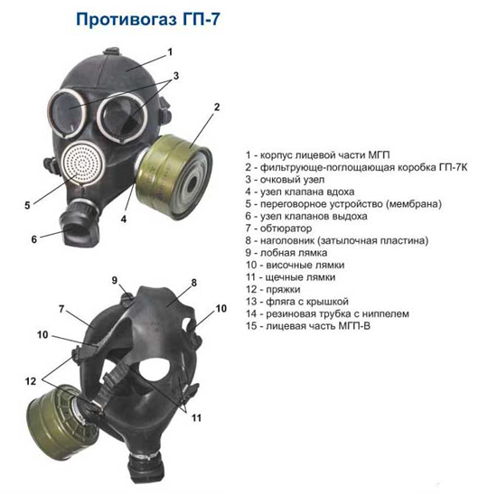
Гражданский фильтрующий противогаз ГП-7 надежно защищает от отравляющих и многих аварийно химически опасных веществ, радиоактивной пыли и бактериальных средств. Состоит из фильтрующе-поглощающей коробки ГП-7К, лицевой части МГП, незапотевающих пленок, утеплительных манжет, защитного трикотажного чехла и сумки.
После получения на руки противогаза с лицевой частью требуемого роста следует проверить его комплектность, произвести сборку противогаза и уложить его в сумку.
Для этого следует:
вынуть лицевую часть из полиэтиленового пакета (при его наличии);
вынуть из лицевой части вкладыш и положить его в ящик из-под противогазов;
проверить целостность корпуса маски, обтюратора и лямок наголовника, а также наличие пряжек;
осмотреть узел вдоха, для чего нужно снять экран, отвинтить наружную седловину клапана выдоха и проверить наличие и состояние лепестков (они не должны быть порваны, покороблены или засорены), а также наличие резинового уплотнительного кольца
проверить целостность стекол очков и стекол уплотнительных манжет, наличие и исправность прижимных колец или резиновых шнуров (резиновые шнуры вставить в пазы очковых узлов);
проверить состояние узла вдоха и надежность крепления обтекателя, а также наличие прокладочного кольца в седловине клапана вдоха.
Обучение в области ГО и ЧС , 2022 год, тема №3

Slide 16
Проверенный противогаз в собранном виде укладывают в сумку: снизу кладут фильтрующе-поглощающую коробку, сверху – шлем-маску.
Противогаз носят вложенным в сумку. Плечевая лямка перебрасывается через правое плечо. Сама сумка – на левом боку, клапаном от себя. Противогаз может быть в положениях «походном», «наготове», «боевом».
В «походном», когда нет угрозы заражения ОВ, АХОВ, радиоактивной пылью, бактериальными средствами. Сумка на левом боку. При ходьбе она может быть немного сдвинута назад, чтобы не мешала движению руками. Верх сумки должен быть на уровне талии, клапан застегнут.
В положении «наготове» противогаз переводят при угрозе заражения, после информации по радио, телевидению или по команде «Противогазы готовь!» В этом случае сумку надо закрепить поясной тесьмой, слегка подав ее вперед, клапан отстегнуть для того, чтобы можно было быстро воспользоваться противогазом.
В «боевом» положении – лицевая часть надета. Делают это по команде «Газы!», по другим распоряжениям, а также самостоятельно при обнаружении признаков того или иного заражения. Противогаз считается надетым правильно, если стекла очков лицевой части находятся против глаз, шлем-маска плотно прилегает к лицу. Необходимость делать сильный выдох перед открытием глаз и возобновлением дыхания после надевания противогаза объясняется тем, что надо удалить из-под шлема-маски зараженный воздух, если он туда попал в момент надевания. При надетом противогазе следует дышать глубоко и равномерно. Не нужно делать резких движений. Если есть потребность бежать, то начинать бег следует трусцой, постепенно увеличивая темп.
Противогаз снимается по команде «Противогаз снять!». Для этого нужно приподнять одной рукой головной убор, другой – взяться за клапанную коробку, слегка оттянуть шлем-маску вниз и движением вперед и вверх снять ее, надеть головной убор, вывернуть шлем-маску, тщательно протереть и уложить в сумку. Самостоятельно (без команды) противогаз можно снять только в случае, если станет достоверно известно, что опасность поражения миновала.
Обучение в области ГО и ЧС , 2022 год, тема №3

Slide 17
Самоспасатель фильтрующий «Газодымозащитный комплект «Гарант-1» (ГДЗК «Гарант-1»)
ГДЗК «Гарант-1» является фильтрующим средством индивидуальной защиты органов дыхания и зрения человека для эвакуации из зданий и сооружений в случае возникновения пожара или иной чрезвычайной ситуации природного или техногенного характера (включая террористические акты), связанные с выделением в окружающую атмосферу токсичных продуктов горения и других опасных химических веществ и аэрозолей.
ГДЗК «Гарант-1» прост, интуитивно понятен в применении и не требует предварительного обучения.
Имеет один универсальный размер и может применяться людьми старше 12 лет, в том числе имеющими бороду, усы, объемную прическу, а также позволяет пользоваться личными корригирующими приспособлениями (очками).
Обучение в области ГО и ЧС , 2022 год, тема №3

Slide 18
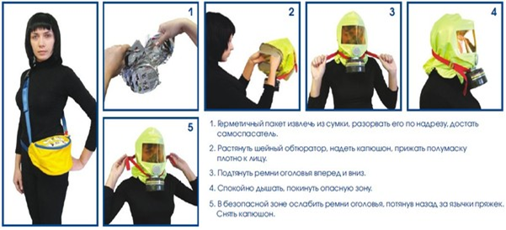
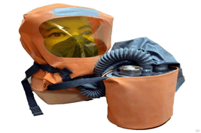
Самоспасатель изолирующий СПИ-50 - предназначен для экстренной защиты органов и зрения людей при эвакуации в условиях пожара из высотных зданий, гостиниц, при авариях на всех видах транспорта.
Самоспасатель изолирующий СПИ-50 обеспечивает автономное дыхания человека газо-воздушной смесью в аварийной ситуации. СПИ-50 полностью защищает органы дыхания человека от окружающей среды с недостатком или полным отсутствием кислорода, а также с высоким содержанием опасных химических веществ.
Самоспасатель не требует соблюдения размерного ряда т.к. оснащен универсальным по размерам защитным колпаком, который позволяет использовать его людьми, имеющими бороду, прическу, усы и очки.
Защитный колпак предохраняет голову и волосы при кратковременном контакте с открытым огнем.
Самоспасатель СПИ-50 обеспечивает возможность ведения переговоров, прост в обращении и не требует предварительного обучения по применению.
Обучение в области ГО и ЧС , 2022 год, тема №3

Slide 19
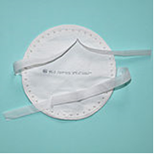
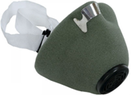
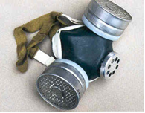
Респиратор ШБ-1 «Лепесток» предназначен для защиты органов дыхания от вредных аэрозолей в виде пыли, дыма и тумана. Он представляет собой легкую полумаску из тканевого материала ФПП (фильтр Петрянова из волокон полихлорвинила), являющуюся одновременно и фильтром. Поэтому в таком респираторе какие-либо клапаны отсутствуют: при вдохе воздух движется в одном направлении, а при выдохе – в противоположном. Получается, как бы маятниковое движение его через ткань, что несколько снижает защитные свойства. Еще одна отрицательная сторона – при выдохе влага оседает на внутренней поверхности, постепенно впитывается тканью и ухудшает фильтрующую способность, а при низких температурах респиратор обмерзает, что еще больше снижает эксплуатационные возможности.
Респиратор У-2К выполнен в виде фильтрующей полумаски, с двумя клапанами вдоха и одним клапаном выдоха. Для придания полумаске жесткости внутрь вставлены распорки, по наружной кромке укреплена марлевая полоса, обработанная специальным составом. Плотность прилегания обеспечивается с помощью резинового шнура, проходящего по всему периметру респиратора и алюминиевой пластинки, обжимающей переносицу, а также за счет электростатического заряда материала ФПП, который обеспечивает мягкое и надежное уплотнение (прилипание) респиратора по линии прилегания к лицу. Респиратор удерживается на лице двумя хлопчатобумажными лентами, имеет малое сопротивление дыханию и малую массу – 60 г.
Респиратор РУ-60М состоит из резиновой полумаски, двухсменных фильтрующих патронов, содержащих специализированный поглотитель, пластмассовых манжет с клапаном вдоха, клапанами выдоха с предохранительным экраном, оголовья. Сменные фильтрующие патроны поставляются в комплекте респиратора, но могут поставляться и отдельно. Предназначен для защиты органов дыхания человека одновременно от паро- и газообразных вредных веществ и аэрозолей. Комплектуется противогазовыми фильтрующими патронами 4-х марок. Марка респиратора соответствует марке фильтрующего патрона. Фильтрующие патроны специализированы по назначению в зависимости от физико-химических и токсических свойств вредных примесей и различаются по составу поглотителей и маркировке.
Обучение в области ГО и ЧС , 2022 год, тема №3

Slide 20
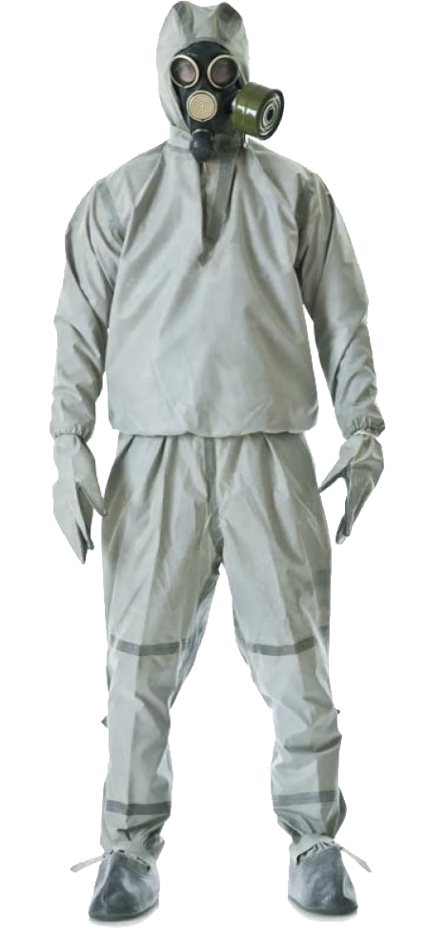
Средства защиты кожи предназначены для предохранения людей от воздействия химических, опасных, отравляющих радиоактивных веществ и бактериальных средств. Эти средства делят на две группы: специальные и подручные. Свою очередь, специальные средства защиты кожи подразделяются на изолирующие (воздухонепроницаемые) и фильтрующие (воздухопроницаемые).
В аварийно-спасательных формированиях, в химических войсках и других спецподразделениях длительное время находятся на оснащении и наиболее распространены такие изолирующие средства защиты кожи, как общевойсковой защитный комплект и легкий защитный костюм Л-1.
Так же широко применяется защитная фильтрующая одежда. Работать в ней легче, человек меньше устает, его действия меньше скованы. Средства защиты кожи надевают на незараженной местности. Используют их в комплексе с противогазами.
В изолирующих средствах защиты человек перегревается и быстро устает. Для увеличения продолжительности работы при температуре выше +15⁰С применяют влажные экранирующие (охлаждающие) комбинезоны из хлопчатобумажной ткани, надеваемые поверх средств защиты кожи. Экранирующие комбинезоны периодически смачивают водой.
Обучение в области ГО и ЧС , 2022 год, тема №3

Slide 21
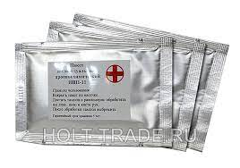
Медицинские средства индивидуальной защиты - это медицинские препараты и материалы, предназначенные для предупреждения поражения или снижения эффекта воздействия поражающих факторов и применяемые в порядке само- и взаимопомощи.
К ним относят пакет перевязочный индивидуальный ИПП, индивидуальный противохимический пакет ИПП-11, комплекты индивидуальные медицинские гражданской защиты (КИМГЗ) различных комплектаций.
Представляет собой герметично заваренную оболочку из полимерного материала с вложенными в нее тампонами из нетканого материала, пропитанного по рецептуре «Ланглик».
На швах оболочки имеются насечки для быстрого вскрытия пакета.
При использовании вскрыть пакет по насечке, достать тампон и равномерно обработать им открытые участки кожи (лицо, шею, кисти рук) и прилегающие к ним кромки одежды.
Обработку можно проводить в интервале температур от - 20 до + 50⁰С.
При заблаговременном нанесении на кожу защитный эффект сохраняется в течение 24 часов.
Обучение в области ГО и ЧС , 2022 год, тема №3

Slide 22
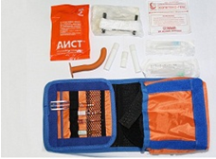
Комплект индивидуальный медицинский гражданской защиты «Юнита» (КИМГЗ «Юнита») предназначен для оказания первой помощи (в порядке само- и взаимопомощи) в очагах поражения с целью предупреждения или максимального ослабления эффектов воздействия поражающих факторов химической, радиационной и биологической природы.
Для укладки вложений используется портативная сумка, которая представляет собой клапан, основной чехол, в который вставляется карман-подкладка, где предусмотрено четыре отделения для специальной укладки (кровоостанавливающие, дезинфицирующие салфетки, перевязочный пакет, жгут кровоостанавливающий, ротовой воздуховод), а также дополнительный отстегивающийся накладной карман-вкладыш с горизонтальными отделениями для вложения антидотов.
Обучение в области ГО и ЧС , 2022 год, тема №3

Slide 23
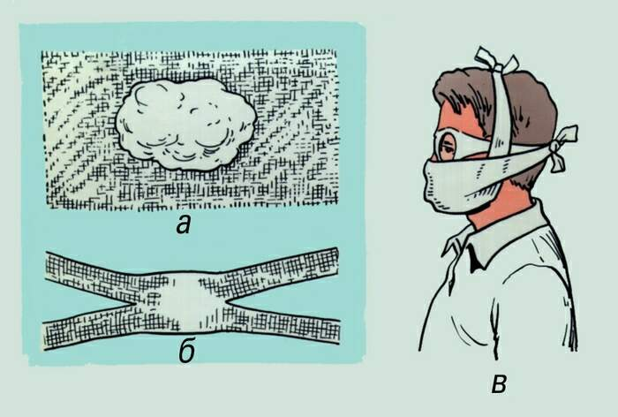
Учебный вопрос № 2.
Практическое изготовление и применение подручных средств защиты органов дыхания.
Ватно-марлевая повязка изготавливается следующим способом: берут кусок марли длиной 90-100 см и шириной 50 см. В средней части на площади 30х20 см. кладут ровный слой ваты толщиной примерно 2 см.
Свободные концы марли по всей длине куска с обеих сторон заворачивают, закрывая вату. Концы марли (около 30х35 см) с обеих концов разрезают ножницами, образуя две пары завязок.
Завязки закрепляют стежками ниток (обшивают). Ватно-марлевая повязка должна полностью закрывать органы дыхания и подбородок, но при этом она не должна препятствовать дыханию.
При использовании повязку накладывают на лицо так, чтобы нижний край ее закрывал низ подбородка, а верхний – подходил до глазных впадин.
Разрезанные концы повязки завязываются: нижние на темени, верхние – на затылке.
Неплотности, образовавшие между повязкой и лицом, можно заделать ватными тампонами. Повязка, как правило, одноразового пользования.
После снятия зараженной повязки ее уничтожают (сжигают). Для защиты глаз используют противопыльные очки.
Обучение в области ГО и ЧС , 2022 год, тема №3

Slide 24
Противопыльная тканевая маска (ПТМ), в отличие от ватно-марлевой повязки, защищает кожу лица, но сложнее в изготовлении.
ПТМ состоит из двух основных частей - корпуса и крепления.
В корпусе маски сделаны смотровые отверстия, в которые вставляются пластины плексигласа, целлулоида или какого-либо другого прозрачного материала.
Корпус и крепление маски изготавливаются как из новых материалов, так и из поношенных текстильных изделий.
Корпус маски изготавливается из 4-5 слоев ткани, причем верхние из неплотной ткани (бязь, хлопчатобумажное или трикотажное полотно и т.д.), а внутренние – из более плотных тканей (фланель, байка и т.д.). Крепление маски изготавливается из одного слоя любой ткани.
Простейшие средства могут защитить органы дыхания человека (а ПТМ – и кожу лица) от радиоактивной пыли, вредных аэрозолей, бактериальных средств.
Пропитанная 5% раствором лимонной кислоты ватно-марлевая повязка кратковременно защищает от паров аммиака, а пропитанная 5 % раствором пищевой соды - от незначительной концентрации хлора.
Следует помнить, что от отравляющих веществ и многих АХОВ простейшие средства не защищают.
Обучение в области ГО и ЧС , 2022 год, тема №3

Slide 25
Учебный вопрос № 3.
Действия при укрытии в защитных сооружениях.
Меры безопасности при нахождении в защитных сооружениях.
Заполнение защитных сооружений гражданской обороны осуществляется по сигналам гражданской обороны.
В противорадиационных укрытиях при опасной концентрации АХОВ и отравляющих веществ укрываемые должны находиться в средствах индивидуальной защиты.
В убежище (укрытие) укрываемые должны приходить со средствами индивидуальной защиты, продуктами питания (на 2 суток) и личными документами.
Нельзя приносить с собой громоздкие вещи, сильно пахнущие и воспламеняющиеся вещества, приводить домашних животных.
В защитном сооружении запрещается ходить без надобности, шуметь, курить, выходить наружу без разрешения коменданта (старшего), самостоятельно включать и выключать электроосвещение, инженерные агрегаты, открывать защитно-герметические двери, а также зажигать керосиновые лампы, свечи, фонари.
Аварийные источники освещения применяются только с разрешения коменданта укрытия на ограниченное время в случае крайней необходимости. В убежище можно читать, слушать радио, беседовать, играть в тихие игры (шашки, шахматы, современные электронные).
Укрываемые должны строго выполнять все распоряжения звена по обслуживанию убежища (укрытия), соблюдать правила внутреннего распорядка оказывать помощь больным, инвалидам, женщинам и детям.
Обучение в области ГО и ЧС , 2022 год, тема №3

Slide 26
Прием пищи желательно производить тогда, когда вентиляция отключена.
Предпочтительнее продукты без острых запахов и по возможности в защитной упаковке (в пергаментной бумаге, целлофане, различного вида консервы).
Рекомендуется следующий набор для дневной нормы питания взрослого человека: сухари, печенье, галеты в бумажной или целлофановой упаковке, мясные или рыбные консервы, готовые к употреблению, конфеты, сахар рафинад.
Для детей, учитывая их возраст и состояние здоровья, лучше брать сгущенное молоко, фрукты, фруктовые напитки и др.
В соответствии с мерами безопасности запрещается прикасаться к электрооборудованию, баллонам со сжатым воздухом и кислородом, входить в помещения, где установлены дизельная электростанция и фильтровентиляционный агрегат.
Однако, в случае необходимости, комендант может привлечь любого из укрываемых к работам по устранению каких-либо неисправностей и поддержанию чистоты и порядка.
Уборка помещения производится 2 раза в сутки самими укрываемыми по указанию старших групп.
В случае обнаружения проникновения вместе с воздухом АХОВ или отравляющих веществ укрываемые немедленно надевают средства защиты органов дыхания, а убежище переводится на режим фильтровентиляции.
Обучение в области ГО и ЧС , 2022 год, тема №3

Slide 27
Учебный вопрос № 4.
Основные требования пожарной безопасности на рабочем месте.
Технические и первичные средства пожаротушения и их расположение.
Действия при их применении.
В соответствии с Федеральным законом «О пожарной безопасности» от 21.12.1994 №69-ФЗ, пожарная безопасность это - состояние защищенности личности, имущества, общества и государства от пожаров.
Основные требования пожарной безопасности на рабочем месте содержатся в Правилах противопожарного режима в Российской Федерации, утвержденных Постановлением Правительства РФ от 16.09.2020 №1479.
В университете разработаны и размещены на сайте ТГУ по адресу (ТГУ-Университет-структура университета - Отделы - Отдел ГО, ЧС и пожарной безопасности ТГУ-пожарная безопасность)
Обучение в области ГО и ЧС , 2022 год, тема №3

Slide 28
Обучение в области ГО и ЧС , 2022 год, тема №3

Slide 29
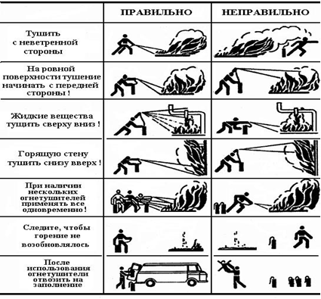
Порошковые огнетушители используются в качестве первичного средства тушения пожаров класса А (твердых веществ), В (жидких веществ), С (газообразных веществ) и электроустановок, находящихся под напряжением до 1000 В.
Принцип работы порошкового огнетушителя основан на вытеснении огнетушащего порошка (при открытом клапане запорного устройства) сжатым воздухом, находящимся в емкости.
Ниже приведено несколько советов по общим принципам тушения очагов загорания переносными порошковыми огнетушителями, которые применимы и для других типов огнетушителей.
При наличии горящего пролива около технологического оборудования тушение начинать с пролива с последующим переходом непосредственно на оборудование.
Тушение при загорании газов и жидкостей, истекающих из отверстий, следует производить, направляя струю порошка от отверстия вдоль истекающей горящей струи до полного отрыва факела.
При тушении пожара порошковыми огнетушителями необходимо применять дополнительные меры по охлаждению нагретых элементов оборудования или строительных конструкций.
При наличии тлеющих материалов (дерево, бумага, ткань и др.) порошок только сбивает пламя с их поверхности, но не прекращает полного горения (тления). Поэтому необходимо дополнительно к порошку применять водные и пенные огнетушители.
Не следует использовать порошковые огнетушители для защиты оборудования, которое может выйти из строя при попадании порошка (вычислительная техника, электронное оборудование, электрические машины коллекторного типа).
Необходимо строго соблюдать рекомендованный режим хранения и периодически проверять эксплуатационные параметры порошкового заряда.
Обучение в области ГО и ЧС , 2022 год, тема №3

Slide 30
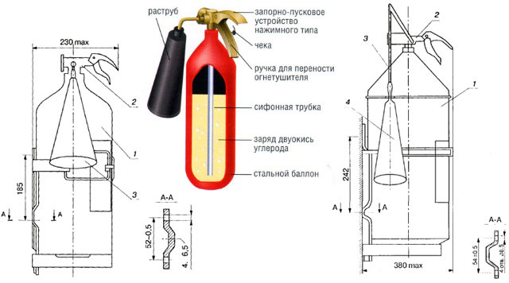
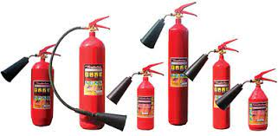
Углекислотные огнетушители предназначены для тушения загораний различных веществ, горение которых не может происходить без доступа воздуха, загораний на электрифицированном железнодорожном и городском транспорте, электроустановок, находящихся под напряжением до 1000 В, загораний в музеях, архивах.
Работа углекислотного огнетушителя основана на вытеснении заряда двуокиси углерода под действием собственного избыточного давления, которое задается при наполнении огнетушителя. При использовании углекислотных огнетушителей необходимо направить раструб огнетушителя на очаг горения и открыть запорно-пусковое устройство. Запорно-пусковое устройство позволяет прерывать подачу углекислоты.
При работе углекислотных огнетушителей всех типов запрещается держать раструб незащищенной рукой, так как при выходе из сифонной трубки в раструб происходит переход двуокиси углерода из сжиженного состояния в снегообразное (твердое), сопровождающийся резким понижением температуры до – 70⁰С, а также возможно накопление на пластиковом раструбе заряда статического электричества, со всеми вытекающими из этого последствиями.
Огнетушащее действие углекислоты основано на охлаждении зоны горения и разбавлении горючей парогазовоздушной среды инертным (негорючим) веществом до концентраций, при которых происходит прекращение реакции горения.
После применения огнетушителя в закрытом помещении, помещение необходимо проветрить. Запрещается применять порошковые и углекислотные огнетушители для тушения электрооборудования, находящегося под напряжением выше 1000 В.
Обучение в области ГО и ЧС , 2022 год, тема №3

Slide 31
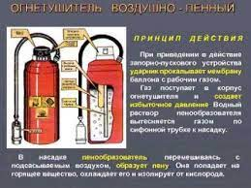
Воздушно-пенные и водные огнетушители предназначены для тушения очагов пожаров класса А (твердых веществ) и В (жидких веществ).
Огнетушители данного типа не должны применяться для тушения оборудования, находящегося под электрическим напряжением, для тушения сильно нагретых или расплавленных веществ, вступающих с водой в химическую реакцию, которая сопровождается интенсивным выделением тепла и разбрызгиванием горючего.
Огнетушители всех типов следует располагать на защищаемом объекте таким образом, чтобы они были защищены от воздействия прямых солнечных лучей, тепловых потоков, механических воздействий и других неблагоприятных факторов (вибрация, агрессивная среда, повышенная влажность и т.д.) Они должны быть хорошо видны и легкодоступны в случае пожара. Предпочтительно размещать огнетушители вблизи мест наиболее вероятного пожара, вдоль путей прохода, а также около выхода из помещения, на высоте не более 1,5 метра. Огнетушители не должны препятствовать эвакуации людей во время пожара.
Расстояние от возможного очага пожара до места размещения огнетушителя не должно превышать 20 метров для общественных зданий и сооружений, 30 метров - для помещений, имеющих категорию по взрывопожарной и пожарной опасности.
Обучение в области ГО и ЧС , 2022 год, тема №3

Slide 32
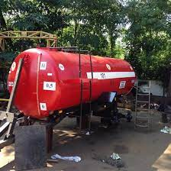
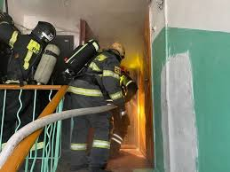
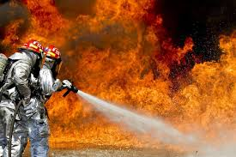
Вода - наиболее распространенное средство для тушения огня. Огнетушащие свойства ее заключаются главным образом в способности охладить горящий предмет, снизить температуру пламени. Будучи поданной в очаг горения сверху, неиспарившаяся часть воды смачивает и охлаждает поверхность горящего предмета, и стекая вниз, затрудняет загорание его остальных, не охваченных огнем частей.
Вода электропроводна, поэтому ее нельзя использовать для тушения сетей и установок, находящихся под напряжением. Обнаружив загорание электрической сети, необходимо в первую очередь обесточить электропроводку в помещении, а затем выключить общий рубильник (автомат) на щитке ввода. После этого приступают к ликвидации очагов горения.
Запрещается тушить водой горящий бензин, керосин, масла и другие легковоспламеняющиеся и горючие жидкости в помещении. Эти жидкости, будучи легче воды, всплывают на ее поверхность и продолжают гореть, увеличивая площадь горения при растекании воды. Поэтому для их тушения, кроме огнетушителей, следует применять песок, землю, соду, а также использовать плотные ткани, шерстяные одеяла, пальто, смоченные водой.
Пожарные бочки для хранения воды должны иметь емкость не менее 0,2 м³ и комплектоваться ведром.
Обучение в области ГО и ЧС , 2022 год, тема №3

Slide 33
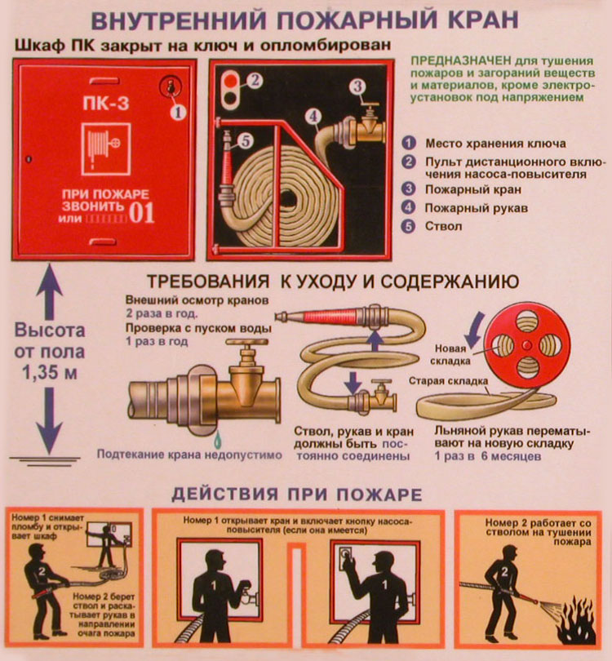
Внутренний пожарный кран предназначен для тушения загораний различных веществ и материалов, кроме электроустановок под напряжением.
Размещается в специальном шкафчике, оборудуется стволом и рукавом, соединенным с краном. При возникновении загорания нужно сорвать пломбу или достать ключ из места хранения на дверце шкафчика, открыть дверцу, раскатать пожарный рукав, после чего произвести соединение ствола, рукава и крана, если это не сделано заранее.
Затем максимальным поворотом вентиля крана пустить воду в рукав и приступить к тушению загорания.
При введении в действие пожарного крана рекомендуется действовать вдвоем – в то время как один человек производит пуск воды, второй подводит пожарный рукав со стволом к месту горения.
Категорически запрещается использование внутренних пожарных кранов, а также рукавов и стволов для работ, не связанных с тушением загораний и проведением тренировочных занятий.
Обучение в области ГО и ЧС , 2022 год, тема №3

Slide 34
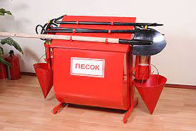
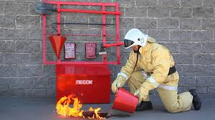
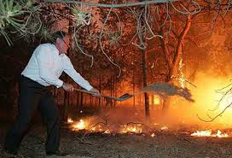
Песок и земля с успехом применяются для тушения небольших очагов горения, в том числе пролив горючих жидкостей (керосин, бензин, масла, смолы и др.).
Используя песок (землю) для тушения, нужно принести его в ведре или на лопате к месту горения.
Насыпая песок главным образом по внешней кромке горящей зоны, следует окружать песком место горения, препятствуя дальнейшему растеканию жидкости.
Затем при помощи лопаты нужно покрыть горящую поверхность слоем песка, который впитает жидкость.
После того, как огонь с горящей жидкости будет сбит, нужно сразу же приступить к тушению горящих окружающих предметов.
В крайнем случае вместо лопаты или совка можно использовать для подноски песка кусок фанеры, противень, сковороду, ковш.
Обучение в области ГО и ЧС , 2022 год, тема №3

Slide 35
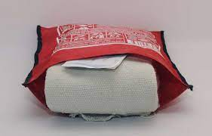
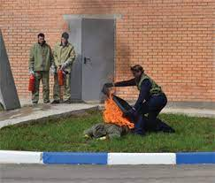
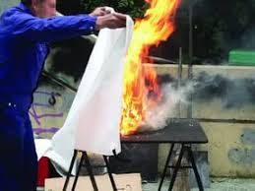
Асбестовое полотно (кошма) предназначено для изоляции очага горения от доступа воздуха. Очаг пожара накрывается кошмой, после чего из-за прекращения поступления кислорода горение прекращается.
Этот метод очень эффективен, но применяется лишь при небольшом очаге горения.
Нельзя использовать для тушения загораний синтетические ткани, которые легко плавятся и разлагаются под воздействием огня, выделяя токсичные газы. Продукты разложения синтетики, как правило, являются горючими и способны к внезапной вспышке.
Для размещения первичных средств пожаротушения, немеханизированного пожарного инструмента и инвентаря в зданиях, сооружениях и на территориях оборудуются пожарные щиты.
Нормы оснащения зданий, сооружений, строений и территорий пожарными щитами, а также нормы комплектования пожарных щитов немеханизированным инструментом и инвентарем указаны в Правилах противопожарного режима Российской Федерации, утвержденных постановлением Правительства РФ от 16.09.2020 № 1479 «О противопожарном режиме».
Использование первичных средств пожаротушения, немеханизированного пожарного инструмента и инвентаря для хозяйственных и прочих нужд, не связанных с тушением пожара, запрещается.
Обучение в области ГО и ЧС , 2022 год, тема №3

Slide 36
Спасибо за внимание!
Обучение в области ГО и ЧС
2022 год
тема №3

